Slide 1
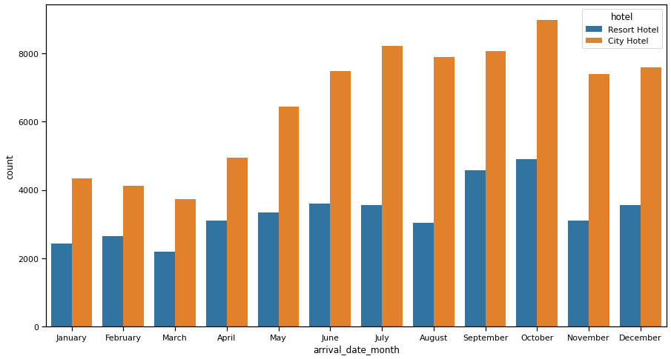
Monthly Hotel Booking Analysis Based on Hotel Type
Puncak pengunjung hotel terbanyak terjadi pada bulan Oktober baik itu City Hotel maupun Resort Hotel.
Jumlah pengunnjung City hotel lebih banyak dibandingkan dengan pengunjung Resort Hotel.
Pada Resort Hotel bulan September dan Oktober memiliki lonjakan jumlah pengunjung dibandingkan bulan-bulan sebelumnya.

Slide 2
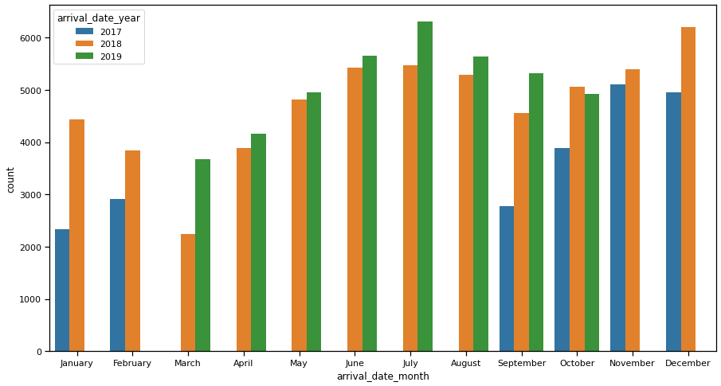
Monthly Hotel Booking Analysis
Berdasarkan Tahun, diketahui bahwa puncak pengunjung hotel terjadi pada bulan July dan Desember.
Pada bulan July terdapat kenaikan yang signifikan dari bulan-bulan sebelumnya. Karena pada bulan July terdapat libur panjang Lebran atau Hari Raya Idul Fitri yang membuat orang-orang pergi untuk berlibur.
Sedangkan pada bulan Desember terdapat libur panjang Natal dan Tahun Baru yang membuat orang orang pergi untuk berlibur.
Dengan adanya Libur Panjang ini, baik City hotel maupun Resort Hotel bisa menawarkan Promo ataupun paket Bundling untuk menarik lebih banyak calon Customer.

Slide 3
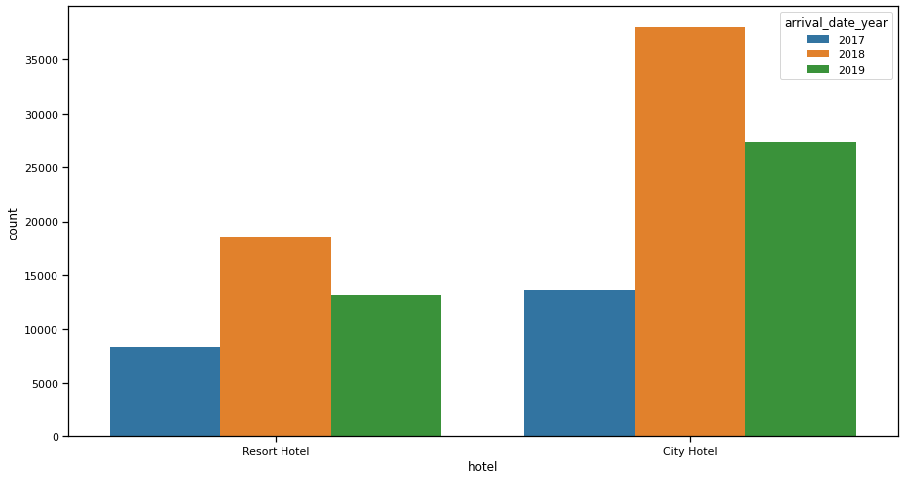
Yearly Hotel Booking Analysis
Pada tahun 2017 jumlah pengunjung hotel lebih sedikit daripada pengunjung di tahun 2018 dan 2019. jumlah pengunjung di tahun 2018 memiliki kenaikan yang sangat drastis dari tahun 2017 dan terjadi penurunan jumlah pengunjung hotel di tahun 2019, baik itu City Hotel mauoun Resort Hotel.
Hal ini disebabkan karena pada tahun 2018 harga tiket dan transportasi lebih murah, sehingga banyak orang yang memutuskan untuk berlibur.

